Slide 1


데이터베이스 텀프로젝트
병원 관리 시스템
7조
20214252 김혜인
20214282 권보람

Slide 2

목차
1. 계획 수립
2. 개념 설계
3. 논리 설계
4. 물리 설계
1.1 개발 주제 및 목적
1.2 자료 조사
1.3 시스템 필수요소
2.1 엔티티&속성
2.3 ERD
3.1 테이블 목록
3.2 테이블 명세서
4.1 테이블 생성
4.2 데이터 입력

Slide 3

계획 수립
개발 주제 및 목적
개발 주제
병원 관리 시스템
개발 목적
병원 정보를 제공하고 환자들이 시스템을 통해 진료정보를 진행함으로써 효율적이고 체계적인 환자 관리를 할 수 있음

Slide 4
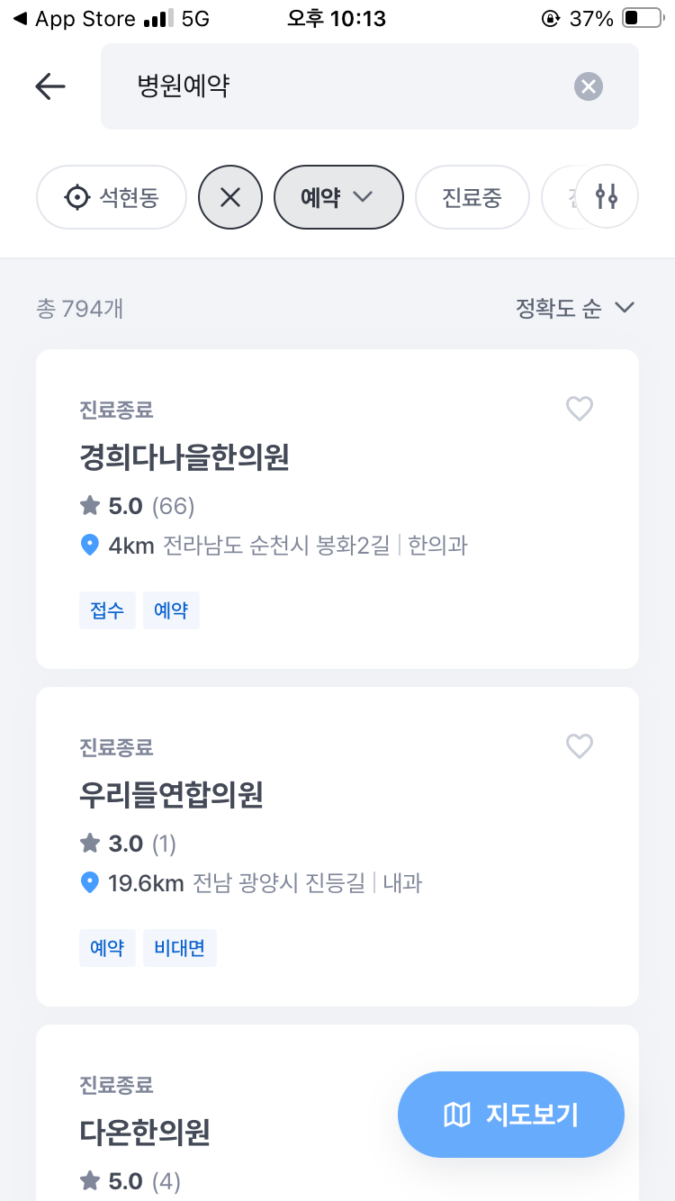
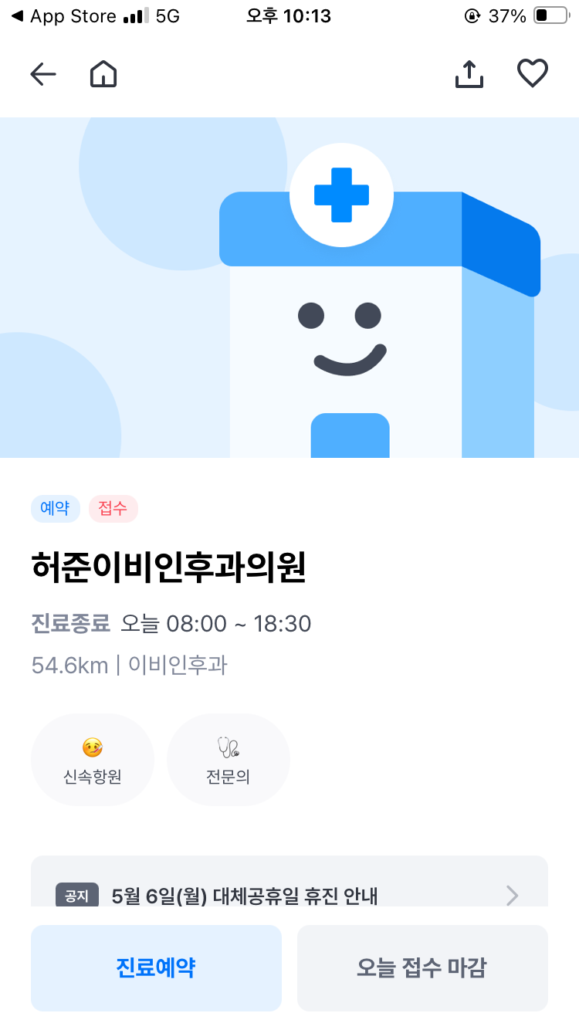
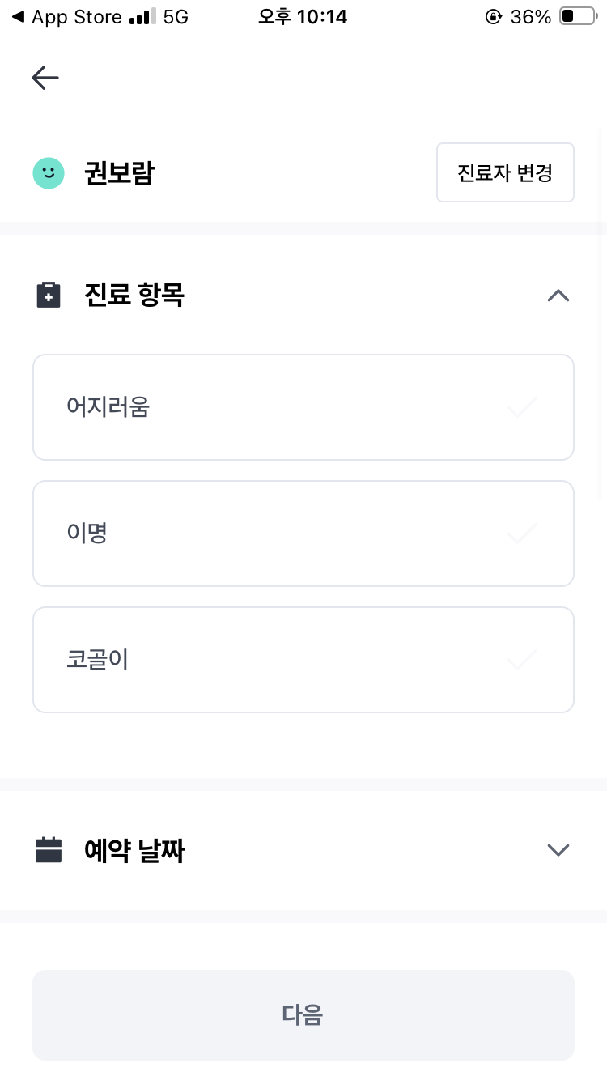
계획 수립
자료조사

Slide 5
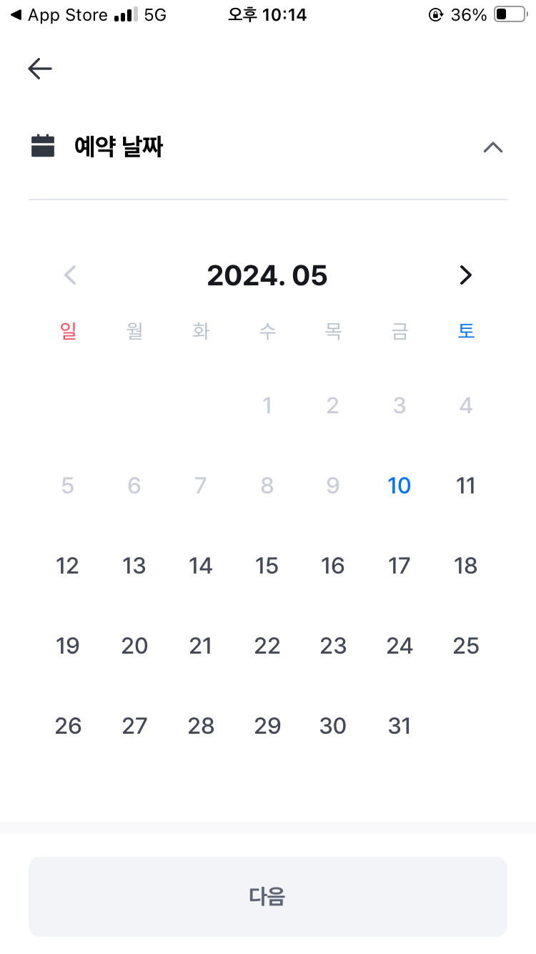
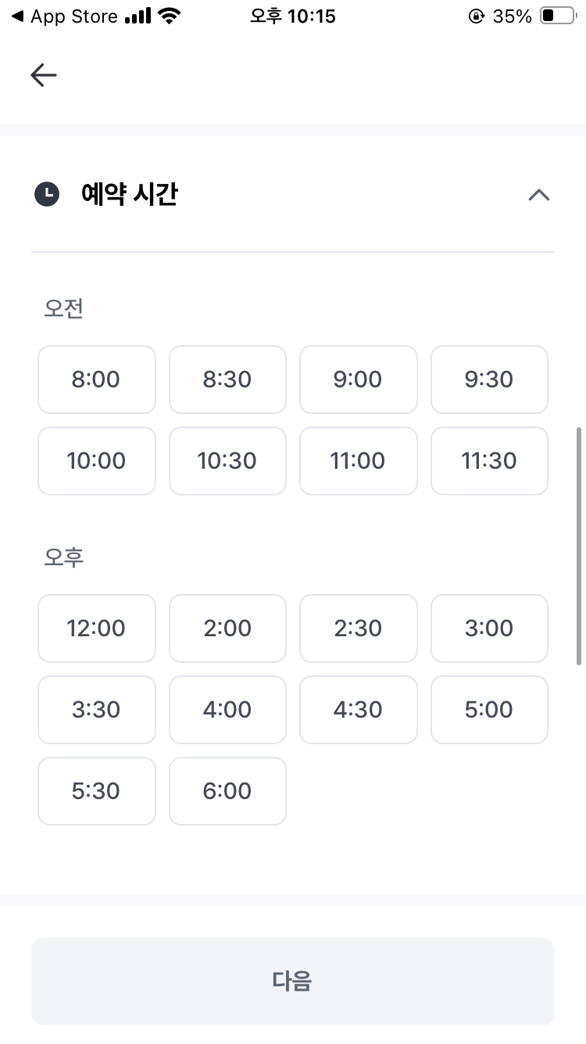
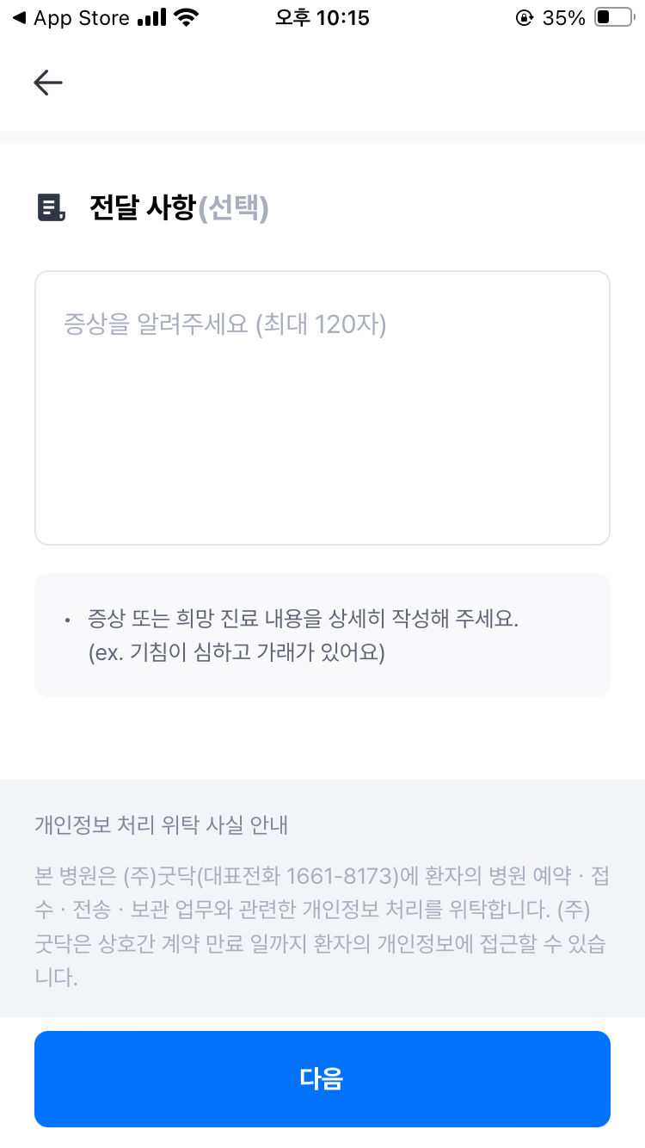
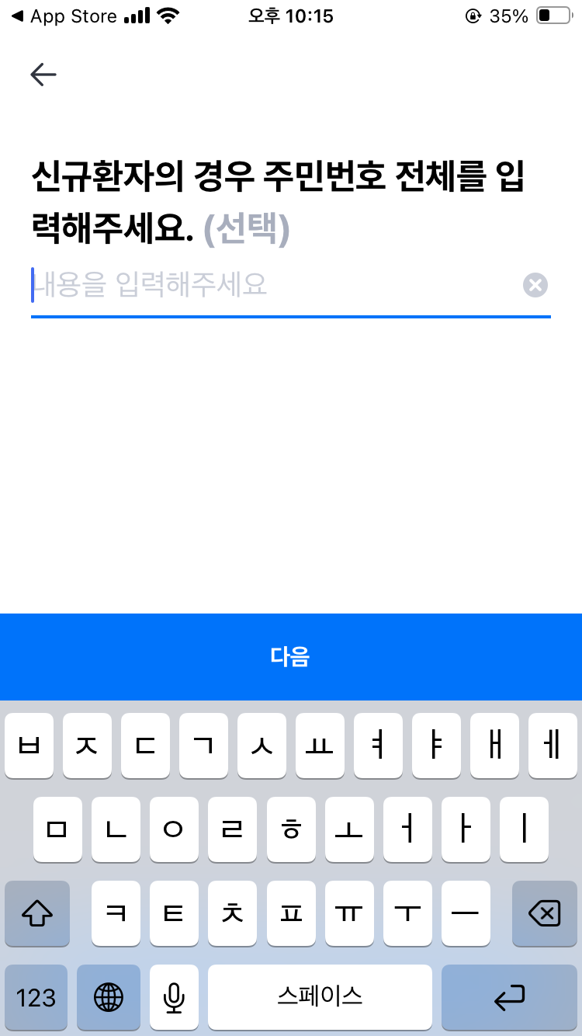
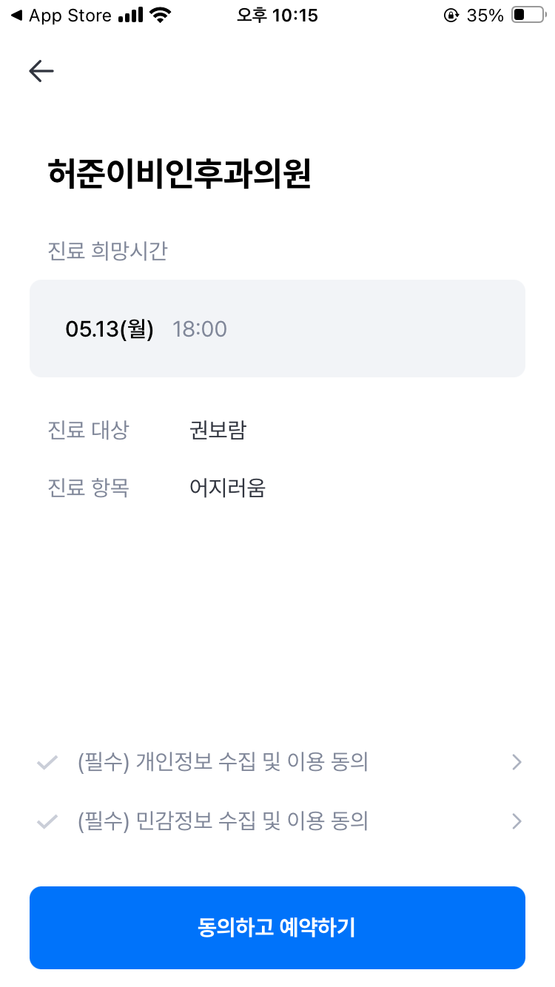
계획 수립
자료조사

Slide 6
계획 수립
시스템 필수요소
환자
병원을 이용하는 주체이고, 필수적으로 회원가입을 해야하며 병원 검색 등의 기능을 이용할 수 있다.
병원
환자에게 소속 의사의 정보와 병원의 정보를 제공한다.
진료
진료내용, 진료날짜 등으로 구분한다.

Slide 7
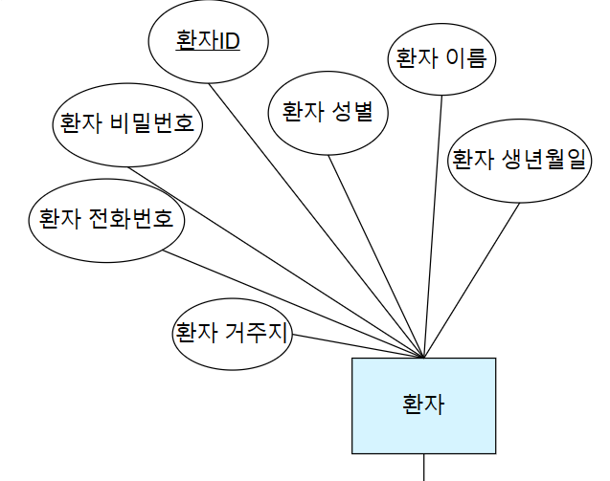
개념 설계
엔티티 & 속성
환자
환자ID를 유일하게 식별함
환자는 환자 ID, 이름, 비밀번호, 거주지, 전화번호, 생년월일, 환자성별을 속성으로 가짐
각 환자는 고유한 환자 ID와 전화번호를 가짐
환자는 순천시 ‘동’ 단위의 거주지를 가짐
열 이름
환자ID [p_ID] : 주키[Primary Key]
성별 [p_gender]
이름 [p_name]
거주지 [p_add]
전화번호 [p_phone]
비밀번호 [p_password]
생년월일 [p_birth]

Slide 8
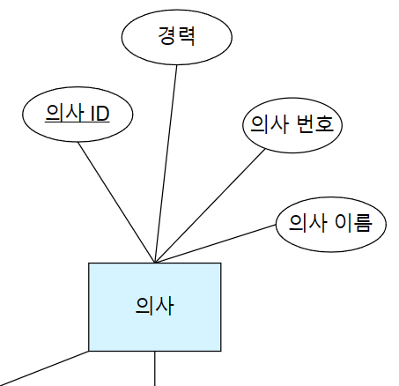
개념 설계
엔티티 & 속성
의사
의사 ID는 유일하게 식별함
의사는 의사ID, 이름, 전화번호, 경력을 속성으로 가짐
각 의사는 고유한 의사ID, 의사 전화번호를 가짐
의사는 하나의 병원에만 소속됨
열 이름
의사 ID [d_ID] : 주키[Primary Key]
경력 [d_career]
번호 [d_phone]
이름 [d_name]

Slide 9
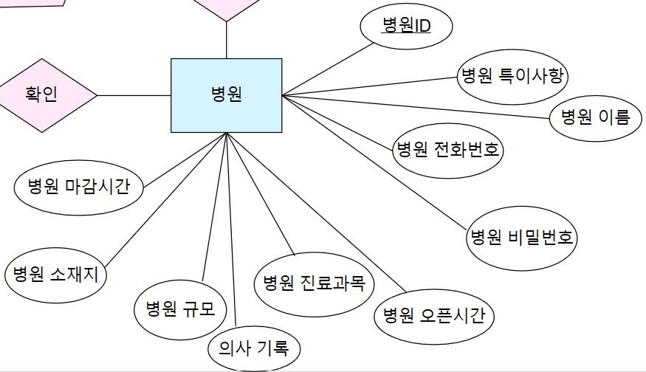
개념 설계
엔티티 & 속성
병원
병원 ID는 유일하게 식별함
병원은 병원ID, 특이사항, 이름, 전화번호, 비밀번호, 오픈시간, 마감시간, 진료과목, 규모, 소재지, 의사기록을 속성으로 가짐
각 병원은 고유한 병원ID, 전화번호를 가짐
병원소재지는 순천시 ‘동’ 단위의 소재지를 가짐
하나의 병원에 여러 예약이 들어올 수 있음
열 이름
병원 ID [h_ID] : 주키[Primary Key]
병원 특이사항[h_special]
병원 이름 [h_name]
병원 전화번호 [h_phone]
병원 비밀번호 [h_password]
병원 오픈시간 [h_open]
병원 진료과목 [h_medical]
의사 기록 [d_record]
병원 규모 [h_scale]
병원 소재지 [h_location]
병원 마감시간[h_close]

Slide 10
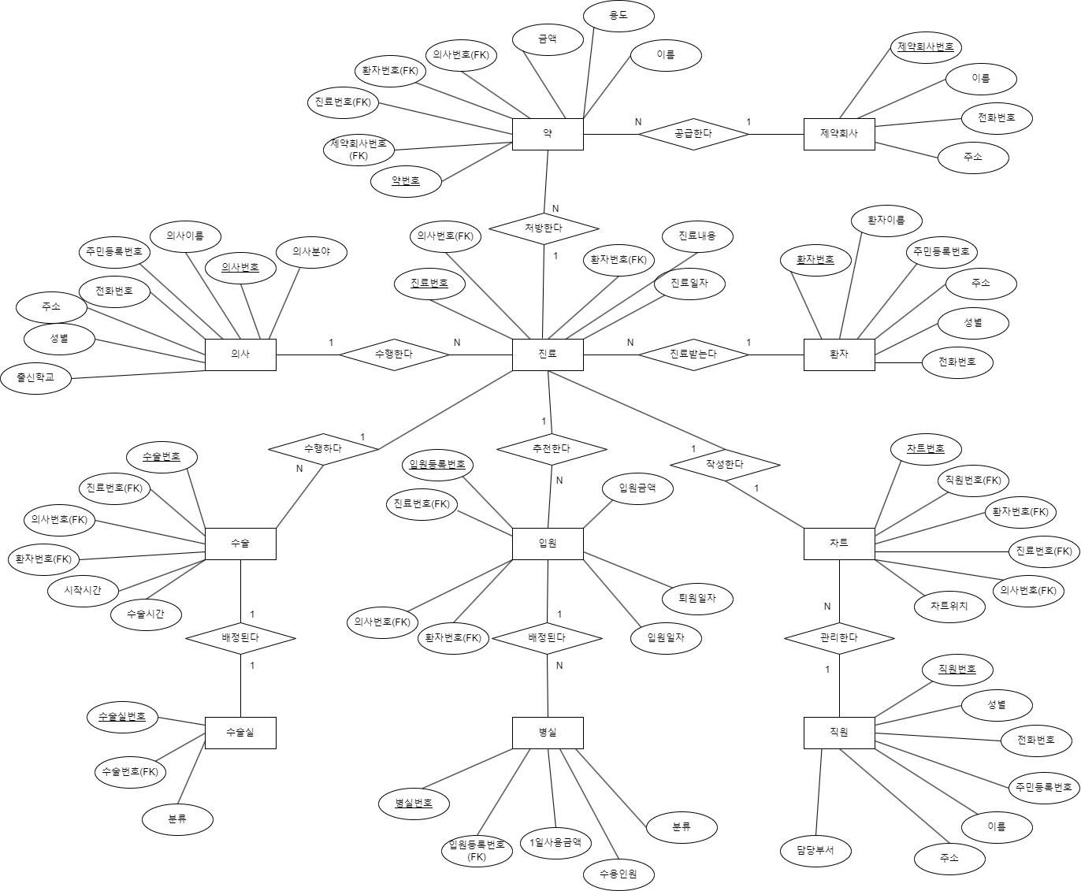
개념 설계
ERD

Slide 11
논리 설계
테이블 목록
테이블 이름 | 설명
의사 | 의사에 관한 정보를 관리하기 위한 테이블
직원 | 직원에 관한 정보를 관리하기 위한 테이블
환자 | 환자에 관한 정보를 관리하기 위한 테이블
약 | 처방약에 관한 정보를 관리하기 위한 테이블
제약회사 | 제약회사에 관한 정보를 관리하기 위한 테이블
진료 | 환자들의 진료에 관한 정보를 관리하기 위한 테이블
입원 | 입원 정보를 관리하기 위한 테이블
병실 | 병실에 관한 정보를 관리하기 위한 테이블
차트 | 진료 내용을 관리하기 위한 테이블
수술 | 수술에 관한 정보를 관리하기 위한 테이블
수술실 | 수술실에 관한 정보를 관리하기 위한 테이블

Slide 12
논리 설계
테이블 명세서
테이블명 | 열 이름 | 데이터 형식 | NULL 유무 | 기본키 | 외래키 | FK 테이블 이름 | FK 열 이름 | 비고
의사 | 의사번호 | INTEGER | NOT NULL | PK
 | 의사 이름 | VARCHAR(20) | NOT NULL
 | 의사 주민등록번호 | VARCHAR(13) | NOT NULL
 | 의사성별 | CHAR(1) | NULL
 | 의사주소 | VARCHAR(120) | NOT NULL
 | 의사출신학교 | VARCHAR(20) | NOT NULL
 | 의사전화번호 | INTEGER | NOT NULL
 | 의사분야 | VARCHAR(10) | NOT NULL

Slide 13
논리 설계
테이블 명세서
테이블명 | 열 이름 | 데이터 형식 | NULL 유무 | 기본키 | 외래키 | FK 테이블 이름 | FK 열 이름 | 비고
환자 | 환자번호 | INTEGER | NOT NULL | PK
 | 환자이름 | VARCHAR(20) | NOT NULL
 | 환자 주민등록번호 | INTEGER | NOT NULL
 | 환자성별 | CHAR(1) | NULL
 | 환자주소 | VARCHAR(120) | NOT NULL
 | 환자전화번호 | INTEGER | NOT NULL

Slide 14
논리 설계
테이블 명세서
테이블명 | 열 이름 | 데이터 형식 | NULL 유무 | 기본키 | 외래키 | FK 테이블 이름 | FK 열 이름 | 비고
직원 | 직원번호 | INTEGER | NOT NULL | PK
 | 직원이름 | VARCHAR(20) | NOT NULL
 | 직원 주민등록번호 | INTEGER | NOT NULL
 | 직원성별 | INTEGER | NULL
 | 직원주소 | VARCHAR(120) | NOT NULL
 | 직원담당부서 | VARCHAR(10) | NOT NULL

Slide 15
논리 설계
테이블 명세서
테이블명 | 열 이름 | 데이터 형식 | NULL 유무 | 기본키 | 외래키 | FK 테이블 이름 | FK 열 이름 | 비고
진료 | 진료번호 | INTEGER | NOT NULL | PK
 | 환자번호 | INTEGER | NOT NULL |  | FK | 환자 | 번호
 | 의사번호 | INTEGER | NOT NULL |  | FK | 의사 | 번호
 | 진료내용 | VARCHAR(500) | NOT NULL
 | 진료일자 | DATE | NOT NULL

Slide 16
논리 설계
테이블 명세서
테이블명 | 열 이름 | 데이터 형식 | NULL 유무 | 기본키 | 외래키 | FK 테이블 이름 | FK 열 이름 | 비고
차트 | 차트번호 | INTEGER | NOT NULL | PK
 | 진료번호 | INTEGER | NOT NULL |  | FK | 진료 | 이름
 | 의사번호 | INTEGER | NOT NULL |  | FK | 의사 | 번호
 | 환자번호 | INTEGER | NOT NULL |  | FK | 환자 | 번호
 | 직원번호 | INTEGER | NOT NULL |  | FK | 직원 | 번호
 | 차트위치 | VARCHAR(50) | NOT NULL

Slide 17
논리 설계
테이블 명세서
테이블명 | 열 이름 | 데이터 형식 | NULL 유무 | 기본키 | 외래키 | FK 테이블 이름 | FK 열 이름 | 비고
약 | 약번호 | INTEGER | NOT NULL | PK
 | 제약회사번호 | INTEGER | NOT NULL |  | FK | 제약회사 | 번호
 | 진료번호 | INTEGER | NOT NULL |  | FK | 진료 | 번호
 | 의사번호 | INTEGER | NOT NULL |  | FK | 의사 | 번호
 | 환자번호 | INTEGER | NOT NULL |  | FK | 환자 | 번호
 | 약이름 | VARVHAR(50) | NOT NULL
 | 약용도 | VARCHAR(500) | NOT NULL
 | 약금액 | VARCHAR(20) | NOT NULL

Slide 18
논리 설계
테이블 명세서
테이블명 | 열 이름 | 데이터 형식 | NULL 유무 | 기본키 | 외래키 | FK 테이블 이름 | FK 열 이름 | 비고
수술 | 수술번호 | INTEGER | NOT NULL | PK
 | 진료번호 | INTEGER | NOT NULL |  | FK | 진료 | 번호
 | 의사번호 | INTEGER | NOT NULL |  | FK | 의사 | 번호
 | 환자번호 | INTEGER | NOT NULL |  | FK | 환자 | 번호
 | 수술시작시간 | INTEGER | NOT NULL
 | 수술시간 | INTEGER | NOT NULL

Slide 19
논리 설계
테이블 명세서
테이블명 | 열 이름 | 데이터 형식 | NULL 유무 | 기본키 | 외래키 | FK 테이블 이름 | FK 열 이름 | 비고
입원 | 입원등록번호 | INTEGER | NOT NULL | PK
 | 진료번호 | INTEGER | NOT NULL |  | FK | 진료 | 번호
 | 의사 번호 | INTEGER | NOT NULL |  | FK | 의사 | 번호
 | 환자번호 | INTEGER | NOT NULL |  | FK | 환자 | 번호
 | 입원금액 | INTEGER | NOT NULL
 | 입원일자 | DATE | NOT NULL
 | 퇴원일자 | DATE | NOT NULL

Slide 20
논리 설계
테이블 명세서
테이블명 | 열 이름 | 데이터 형식 | NULL 유무 | 기본키 | 외래키 | FK 테이블 이름 | FK 열 이름 | 비고
수술실 | 수술실번호 | INTEGER | NOT NULL | PK
 | 수술번호 | INTEGER | NOT NULL |  | FK | 수술 | 번호
 | 분류 | VARCHAR(30) | NOT NULL

Slide 21
논리 설계
테이블 명세서
테이블명 | 열 이름 | 데이터 형식 | NULL 유무 | 기본키 | 외래키 | FK 테이블 이름 | FK 열 이름 | 비고
병실 | 병실번호 | INTEGER | NOT NULL | PK
 | 입원등록번호 | INTEGER | NOT NULL |  | FK | 입원 | 등록번호
 | 분류 | VARCHAR(30) | NOT NULL
 | 1일 사용금액 | INTEGER | NOT NULL
 | 수용인원 | INTEGER | NOT NULL

Slide 22
논리 설계
테이블 명세서
테이블명 | 열 이름 | 데이터 형식 | NULL 유무 | 기본키 | 외래키 | FK 테이블 이름 | FK 열 이름 | 비고
제약회사 | 제약회사번호 | INTEGER | NOT NULL | PK
 | 제약회사이름 | VARCHAR(30) | NOT NULL
 | 제약회사 전화번호 | INTEGER | NOT NULL
 | 제약회사주소 | VARCHAR(120) | NOT NULL

Slide 23
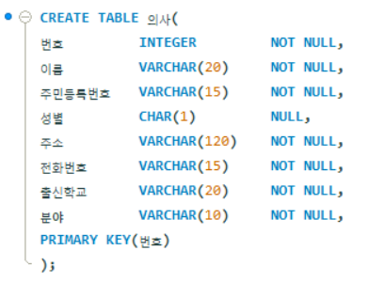
물리 설계
테이블 생성

Slide 24
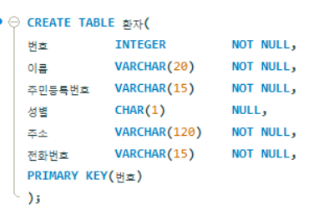
물리 설계
테이블 생성

Slide 25
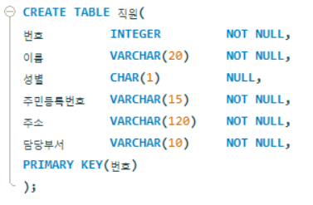
물리 설계
테이블 생성

Slide 26
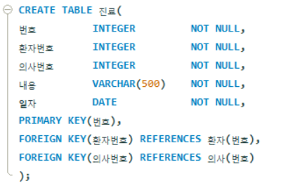
물리 설계
테이블 생성

Slide 27
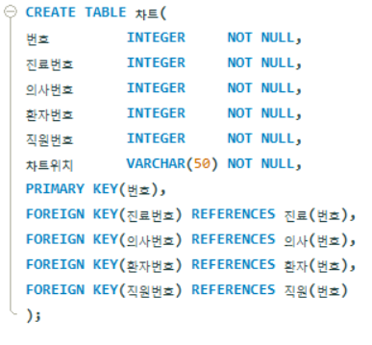
물리 설계
테이블 생성

Slide 28
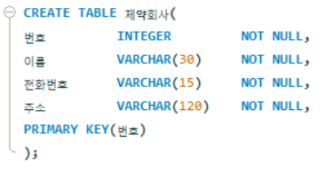
물리 설계
테이블 생성

Slide 29
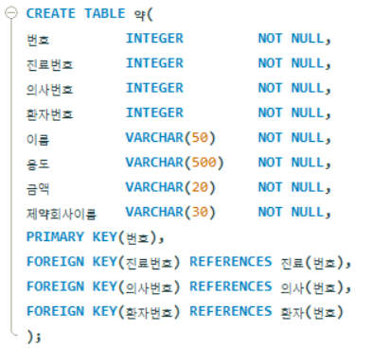
물리 설계
테이블 생성

Slide 30
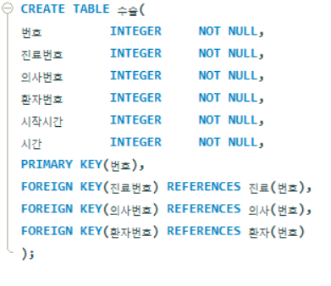
물리 설계
테이블 생성

Slide 31
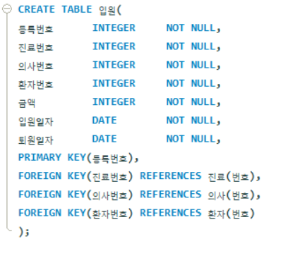
물리 설계
테이블 생성

Slide 32
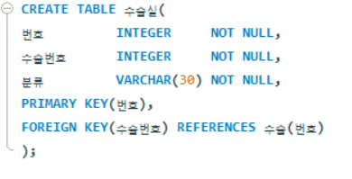
물리 설계
테이블 생성

Slide 33
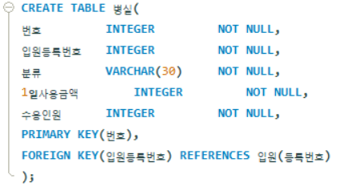
물리 설계
테이블 생성

Slide 34
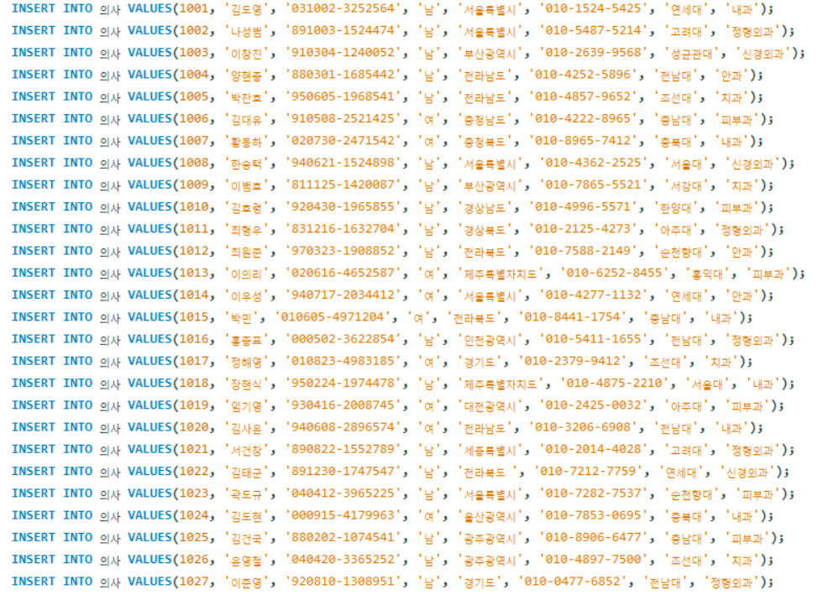
물리 설계
데이터 입력

Slide 35
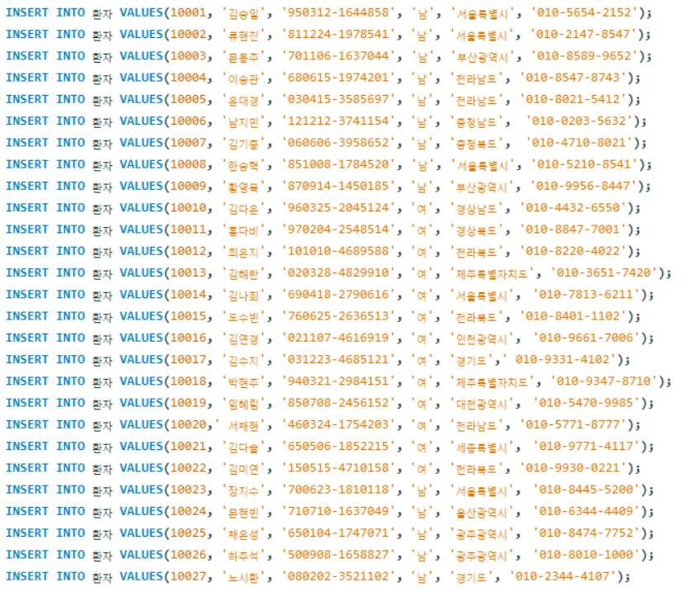
물리 설계
데이터 입력

Slide 36
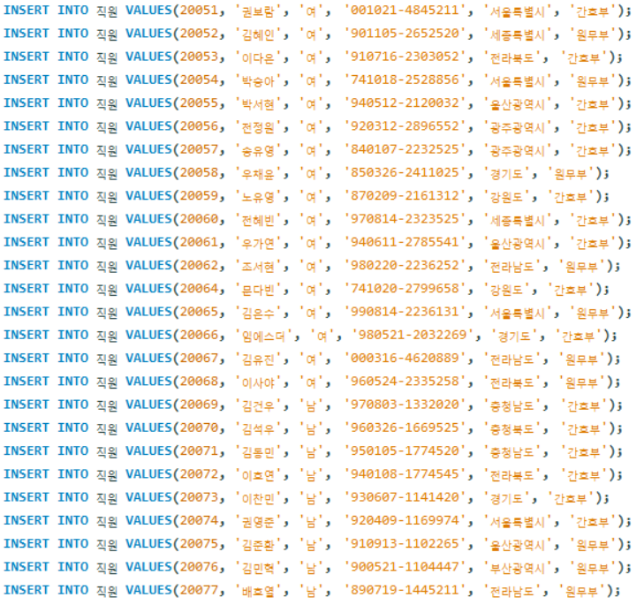
물리 설계
데이터 입력

Slide 37
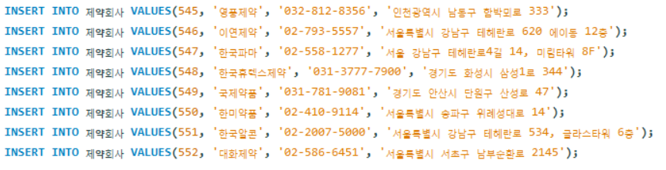
물리 설계
데이터 입력

Slide 38
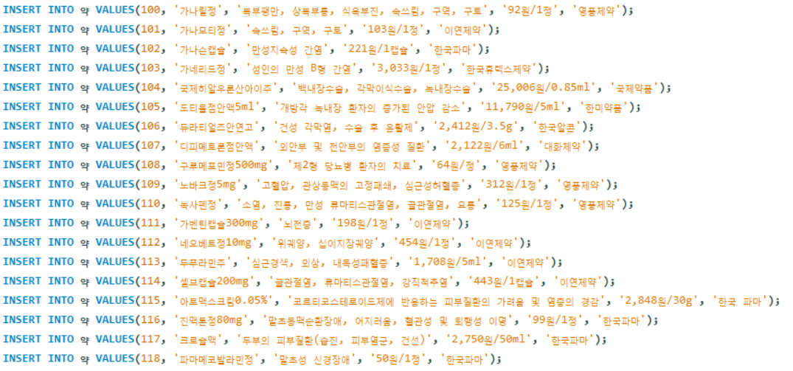
물리 설계
데이터 입력

Slide 39



